Slide 1
프로젝트 G 소개서
프로젝트 G는 어떤 게임인가요?

Slide 2
목차
게임의 컨셉
게임 플레이 시나리오
3.1 일반적인 플레이
3.2 환생이라는 시나리오
3.2 모험의 흐름
3.3 전투 방식 설명
3.4 마을에서의 흐름

Slide 3
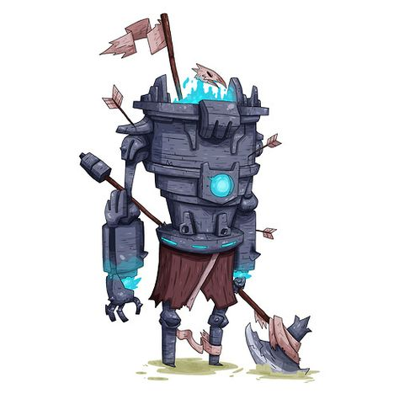
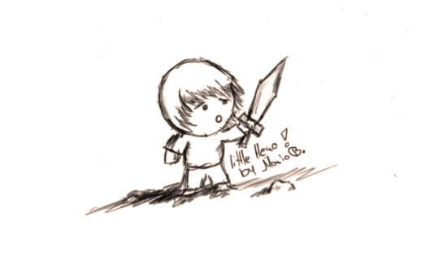
게임의 컨셉
VS
플레이어
거인

Slide 4
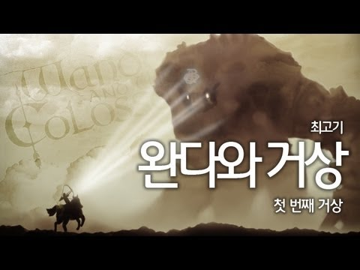
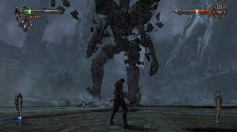
게임의 컨셉
작은 플레이어의 영웅이 거대한 몬스터를 헌팅하는 게임
완다와 거상을 떠올리면 될듯하다.
(하지만 그렇게 압도적으로 큰 거인은 아니고 플레이어의 10배정도 높이에 해당하는 몬스터를 사냥)
그래픽은 아래의 게임을 2D로 표현한다고 생각하면 됨. (메이플 스토리, 혹은 플랫포머)

Slide 5
게임 컨셉
게임의 핵심 재미
보스한테 매달려서 특수 부위들을 파괴하는 파괴 시스템
다른 플레이어들과 보스를 협동하여 잡는 협동 시스템
자신이 고용한 용병과 같이 보스를 사냥하는 용병 시스템
체력이 없는 대신, 보스는 플레이어가 다가와서 딜링하는 것을 주로 방해하는 동작들을 많이 실행함으로써 클리어 못하는 경우는 없다. 다만 시간이 오래 걸릴 뿐. (스턴, 멀리 날리기 등등, 올라타는 것 방해)
지형지물을 잘 이용하여, 보스에 최대한 빨리, 많이 올라 부파를 빨리하는 것이 빠른 클리어의 지름길

Slide 6
게임의 플레이 시나리오 – 일반적인 플레이 -
자신에게 알맞은 모험지역 선택
(몬스터의 체력을 표시 XXX~XXX
플레이어는 자신의 공격력을 고려하여 입장)
게임 접속
마을에서 시작
자동으로 랜덤하게 용병이 고용됨
(보류)
던전 이동
보스 만나면 사냥, 랜덤하게 보물창고 들르기 등등
탐험을 끝내면 현재까지 잡은 몬스터를 합산하여 보상 지급(골드)
마을로 이동
골드 소모 ->
플레이어 / 용병 강화

Slide 7
게임의 플레이 시나리오 – 환생 - (보류?)
자신에게 알맞은 모험지역 선택
(몬스터의 체력을 표시 XXX~XXX
플레이어는 자신의 공격력을 고려하여 입장)
게임 접속
마을에서 시작
자동으로 랜덤하게 용병이 고용됨
(보류)
던전 이동
보스 만나면 사냥, 랜덤하게 보물창고 들르기 등등
탐험을 끝내면 현재까지 잡은 몬스터를 합산하여 보상 지급(골드)
마을로 이동
골드 소모 ->
플레이어 / 용병 강화
특별한 아이템 구매
(주로 공격력 +100% 등)
플레이어 및 용병 강화 수치 초기화
특수 재화 획득

Slide 8
게임의 플레이 시나리오
플레이어는 기본적으로 한 회차에서 골드를 얻어서 플레이어/용병을 강화
환생을 통해 더욱 강력한 능력을 얻어 이전 회차에서는 사냥하지 못했던 몬스터를 사냥
위의 2가지 구조를 통해 끊임없는 컨텐츠를 만들고, 리더보드를 적용, 플레이어간에 경쟁심을 유도한다 -> 반복적인 컨텐츠이지만, 유저끼리 서로의 목표를 잡아줌 -> 상대적으로 컨텐츠의 생명시간이 늘어남.

Slide 9
게임의 플레이 시나리오 – 전투 -
자신에게 알맞은 모험지역 선택
(몬스터의 체력을 표시 XXX~XXX
플레이어는 자신의 공격력을 고려하여 입장)
게임 접속
마을에서 시작
자동으로 랜덤하게 용병이 고용됨
던전 이동
- 요부분부터 모험의 시작이라고 볼 수 있음.
배경
배경
다음 모험 지역으로 가는 포탈
다음 모험 지역으로 가는 포탈
플레이어
플레이어
땅
땅
플레이어는 임의의 모험 지역에 생성됨
다음 지역으로 이동

Slide 10
게임의 플레이 시나리오 – 모험 -
던전 탐험
플레이어가 던전 입장
보스방 입장
다른 유저가 싸우고 있는 보스 방에 입장
새로운 보스의 방에 입장
요놈이 개꿀

Slide 11
게임의 플레이 시나리오 – 보스와의 전투 -
배경
플레이어가 랜덤하게 어떤 지역에 입장
해당 배경과 알맞은 보스가 출현
땅
배경
땅

Slide 12
게임의 플레이 시나리오 – 보스와의 전투 -
배경
플레이어는 다가가서 공격키를 눌러 공격
점프키를 눌러 점프
지형을 잘 이용하여, 특수 부위에 도달시 해당 부위에 올라타기 가능
올라탄 상태에서 공격키를 마구 눌러 공격
땅
이동 아날로그
점프 버튼
공격 버튼
배경
배경
땅
연타
공격 버튼
땅

Slide 13
게임의 플레이 시나리오 – 보스와의 전투 -
배경
계속 때리다 보면 부위 파괴가 됨 -> 특수한 행동을 더 이상 안함.
부파 성공시 특수한 화폐 지급
땅

Slide 14
게임의 플레이 시나리오 – 보스와의 전투 -
배경
보스는 플레이어를 떄려서 기절시키거나 멀리 날려버림
날라가는 도중에 플레이어/지형지물에 부딛힐 경우, 또 날라가는 액션에 빠짐.(1회만)
플레이어가 너무 오래 매달려있으면 특정 액션을 취하여 떨어뜨림
땅

Slide 15
게임의 플레이 시나리오 – 보스와의 전투 -
배경
고용한 용병들도 마찬가지로 보스를 때린다.
단 용병들은 올라타서 부파행위를 하지는 못함.
싸우는 도중에 다른 플레이어가 난입하여 보스를 같이 잡기도 함
1
1
1
1
1
1
땅
배경
2
1
2
2
2
2
1
1
2
1
1
땅

Slide 16
게임의 플레이 시나리오 – 보스와의 전투 -
배경
보스는 플레이어를 스턴 상태에 빠뜨림
이는 자연스레 풀리기도 하지만, 다른 플레이어가 때려주면 풀리기도 함.
헤롱
1
땅
배경
배경
헤롱
1
2
1
2
땅
땅

Slide 17
게임의 플레이 시나리오 – 보스와의 전투 -
배경
보스를 죽이면 2가지 선택
1. 마을로 가서, 보상을 얻기
2. 던전 계속 탐험 -> 보스를 많이 잡으면 잡을수록 보상이 %로 늘어남.
헤롱
1
땅
던전 계속 탐험
마을로

Slide 18
게임의 플레이 시나리오 – 마을 강화요소 -
마을
마을에서는 플레이어의 능력을 강화
용병을 강화
특수 화폐 사용하여 플레이어의 능력치 강화
플레이어 공격력, 크리티컬확률 등등 강화
(골드 소모)
용병 강화
(골드 소모)
무언가 SNG같은 요소?
자동으로 사냥보내기?
-> 골드 및 아이템 획득
플레이어 영구 강화
(특수 화폐 사용)
용병 등급 강화 + 고용 칸수 증가
(특수 화폐 사용)

Slide 19
게임의 플레이 시나리오 – 용병 – (보류)
용병은 플레이어가 소유하는게 아님.
모험을 떠날때, 자신이 고용할 수 있는 최대 용병 수만큼 랜덤하게 뽑고 모험을 출발
- 플레이어의 용병 고용 가능 횟수가 3칸이고, 용병의 종류가 5종이 해제 되어있으면, 5종의 용병중 랜덤하게 3명을 데리고 감.
용병1
용병2
용병3
용병4
용병5
- 용병의 강화는, 용병이 고용되는 칸수를 강화하는 것.
빈자리 1
LV 10
빈자리 2
LV 5
빈자리 3
LV 1
- 이 상황이라면, 같은 용병 1이 고용되도, 해당 용병이 자리 1에 부여되는지, 2에 부여되는지에 따라 능력치가 달라짐.

Slide 20
게임의 플레이 시나리오 – 용병 – (보류)
용병은 무기가 달라지고, 그에 따라 효과도 달라지게 제작할 예정
공격 스타일은 전사, 궁수, 마법사 이 3가지.
용병의 잠금 해제는, 특정 몬스터를 잡는 미션(X회 잡기) 혹은 어느 모험지역까지 탐험 완료하기, 혹은 특수 화폐를 사용하여 획득함.

